Slide 1
POGOJI ZA ŽIVLJENJE

Slide 2
Večina živih bitij za življenje potrebuje zrak, vodo, hranilne snovi in primeren življenjski prostor z ustrezno temperaturo.
Zelo pomembno je, da zrak, voda in tla niso onesnaženi.

Slide 3
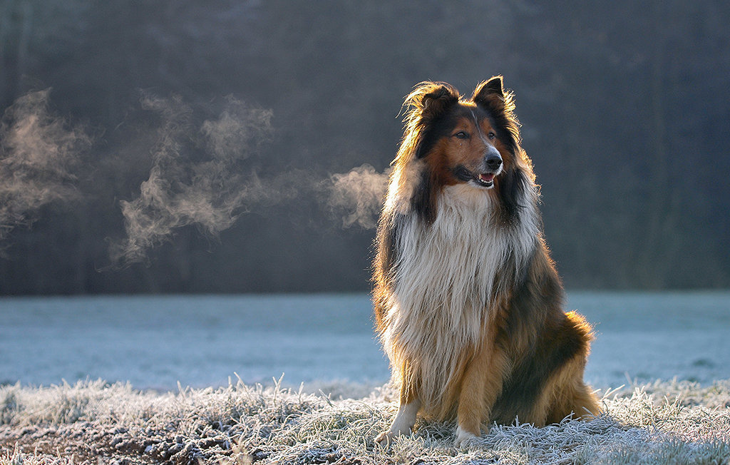
ZRAK

Slide 4
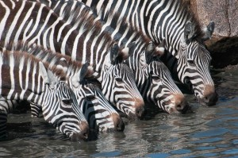
VODA

Slide 5
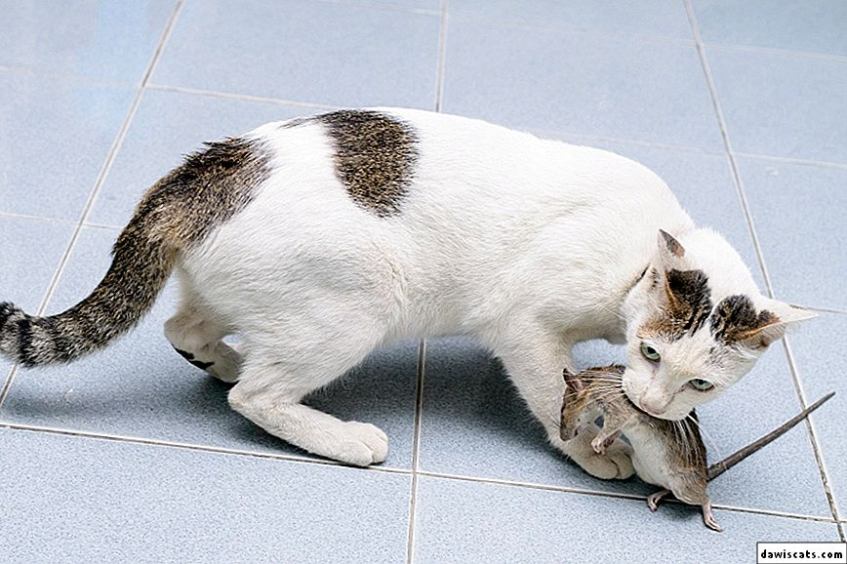
HRANILNE SNOVI Živali hranilne snovi dobijo s hrano, ki jo morajo poiskati v okolici. Nekatere živali jedo le rastlinsko hrano (rastlinojedci), druge samo živalsko hrano (mesojedci). Živali, ki jedo tako rastlinsko kot tudi živalsko hrano so vsejedci. Rastline si hranilne snovi izdelajo same v procesu fotosinteze, zato poleg zraka in vode nujno potrebujejo tudi sončno svetlobo.

Slide 6
ŽIVLJENJSKI PROSTOR

Slide 7
RAZMISLI IN ODGOVORI V ZVEZEK
Kaj potrebujejo za življenje živali in kaj rastline?
Kakšno hrano uživajo živali in kje jo najdejo?
Zakaj rastline za življenje potrebujejo tudi sončno svetlobo?
Kaj bi se zgodilo z rastlinami, če bi oblak prahu za dlje časa zastrl sončno svetlobo?

